Slide 1
知识产权案件民事诉讼程序
以及民事证据实务（上）
海淀法院 张璇

Slide 2
目 录
管辖
诉讼参加人
证据
期间
保全

Slide 3
Part 1
管辖

Slide 4
2014年
北上广三地知产法院成立后管辖调整
涉及专利、植物新品种、集成电路布图设计、技术秘密、计算机软件民事一审案件集中到知识产权法院审理。
注：技术合同案件
植物新品种案件

Slide 5
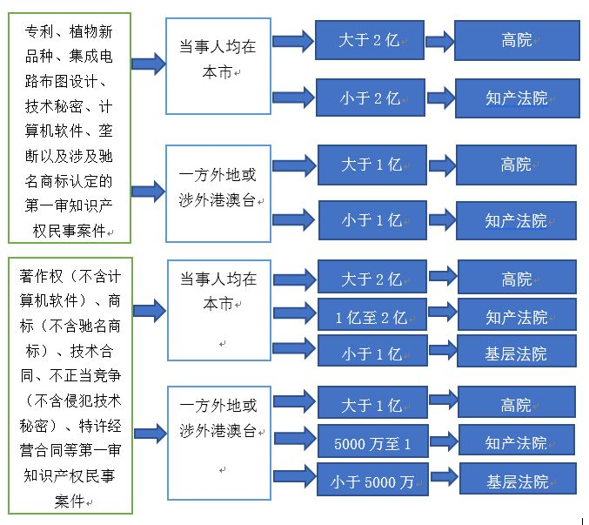
2017年
北京法院知产民事案件管辖标准

Slide 6
（一）级别管辖
基本原则：知识产权一审民事案件
由中级或最高法院指定的基层法院管辖。

Slide 7
（一）级别管辖
1.专利纠纷：北京知识产权法院（一审）、最高法院知识产权法庭（专利和技术类二审）
2.著作权（含邻接权）民事纠纷：中级以上法院+各高院确定的基层法院
P.S.互联网上首次发表作品的著作权或者邻接权权属纠纷，在互联网上侵害在线发表或传播作品的著作权或邻接权而产生的一审纠纷由互联网法院管辖。
P.P.S.复合案由的（即侵害著作权及不正当竞争纠纷）案件，仍由各基层法院管辖。
P.P.P.S.应诉管辖——互联网法院为集中管辖而非专属管辖。
3.商标民事纠纷：一般基层法院；涉及驰名商标知识产权法院
4.不正当竞争纠纷：各基层权法院
5.其他：反垄断案件；互联网域名纠纷；技术合同纠纷；特许经营合同类纠纷

Slide 8
（二）地域管辖
基本原则：被告住所地法院管辖
（民诉法第21条）

Slide 9
1.侵权类案件
适用法律规定
民诉法第28条：因侵权行为提起的诉讼，由侵权行为地或者被告住所地人民法院管辖.
民诉法司法解释第24条：民事诉讼法第28条规定的侵权行为地，包括侵权行为实施地、侵权结果发生地。
第25条：信息网络侵权行为实施地包括实施被诉侵权行为的计算机等信息设备所在地，侵权结果发生地包括被侵权人住所地。

Slide 10
1.侵权类案件
法人主要办事机构所在地
如注册地和主要办事机构所在地同，有主要办事机构（ 核心决策机构的办公地 ）所在地的外部照片、租房合同、房租或水电缴费凭证等证据证明其与注册地不一致的，以主要办事机构所在地确定管辖。
【（2016）京73民辖终227号】
注：主要办事机构，即实际经营地无法确定的，仍然应该根据住所地确定管辖

Slide 11
1.侵权类案件
如何理解在涉及信息网络的侵权案件中适用被侵权人住所地法院管辖？
·信息网络侵权行为：主要指利用信息网络侵害人身权益、信息网络传播权等行为，其侵权对象，如作品、商标、宣传内容等往往存在于网络环境下，因下载、链接等网络行为而发生；不包括网络销售、许诺销售侵权产品的行为。【（2016）京民终47号民事裁定书 】
侵害商标权、不正当竞争案件并非一概被排除在民诉法司法解释第25条的适用范围，而是要结合被控侵权行为的行为表现是否借助与网络，发生于网络环境中在具体的个案中进行判定。

Slide 12
1.侵权类案件
如何理解在涉及信息网络的侵权案件中适用被侵权人住所地法院管辖？
·不宜过分扩大信息网络侵权行为的范围：并非凡是案件事实与网络有关的侵权行为或不正当竞争行为均属信息网络侵权行为。
【（2015）京知民终字第2276号】：本案系不正当竞争纠纷，是以被控不正当竞争的计算机软件或网站是否设置了妨碍他人正当竞争的功能设置为判定基础，并不涉及网络上的信息本身是否构成侵权的问题。

Slide 13
1.侵权类案件
如何理解在涉及信息网络的侵权案件中适用被侵权人住所地法院管辖？
·不宜过分扩大信息网络侵权行为的范围
兼具线上及线下侵权行为？——如果当事人同时主张线上线下侵权行为，则不适用25条；但当事人可以只主张线上行为，可适用25条的规定。
对于原被告双方均不在北京，仅以发现侵权行为的计算机等信息设备所在地在北京提起的商标侵权诉讼？——不能适用第25条的规定。

Slide 14
1.侵权类案件
如何理解在涉及信息网络的侵权案件中适用被侵权人住所地法院管辖？
·管辖权的确定对当事人而言至少应当具有确定性和可预见性：
倘若以相关计算机软件可以在互联网中下载运行就准许原告住所地法院进行管辖，不仅不利于法院对被控不正当竞争行为的审查以及相应判决的执行，不符合管辖权确定的基本原则，也可能使以“被告住所地”确定管辖的制度设计落空。

Slide 15
2.合同类案件
适用法律规定
民诉法第23条：因合同纠纷提起的诉讼，由被告住所地或者合同履行地人民法院管辖。
民诉法司法解释第18条：合同约定履行地点的，以约定的履行地点为合同履行地。
合同对履行地点没有约定或者约定不明确，争议标的为给付货币的，接收货币一方所在地为合同履行地；交付不动产的，不动产所在地为合同履行地；其他标的，履行义务一方所在地为合同履行地。即时结清的合同，交易行为地为合同履行地。
合同没有实际履行，当事人双方住所地都不在合同约定的履行地的，由被告住所地人民法院管辖。

Slide 16
2.合同类案件
合同履行地
· 即便双方争议的是合同效力问题，也是实体处理而不影响管辖的确定
· 合同履行地仅指合同载明的履行地

Slide 17
Part 2
诉讼参加人

Slide 18
（一）当事人适格问题
虚列被告（为制造管辖连接点）：
法院重点审查原告提供的初步证据能否证明被告与诉讼标的之间存在法律上的关联。对于部分被告是否适格等问题，可能在不同的诉讼阶段中作出处理。
【 （2018）京0108民初23728号】
【 （2016）京73民辖终1176号 】

Slide 19
（一）当事人适格问题
法院重点审查原告提供的初步证据能否证明被告与诉讼标的之间存在法律上的关联。对于部分被告是否适格等问题，可能在不同的诉讼阶段中作出处理。【 （2018）京0108民初23728号】
实体审理中唯一管辖连接点被撤回起诉，此时其他被告是否有权提出管辖权异议？
管辖恒定or程序事实变更？
【 （2016）京73民辖终1176号 】

Slide 20
（二）追加当事人
追加原告的几种情形
如影视剧共同制片方中部分针对侵权行为提起诉讼，此时需追加其他制片方作为共同原告；但如该其他制片方对被告无诉讼请求则追加为第三人。
A明确表示放弃实体权利——不追加
原告申请追加A
法院依职权追加A
A主动申请参加诉讼
A基本情况查不清
不参加诉讼又不放弃实体权利——追加
必要共同诉讼原告A
A不作为共同原告，但在判决论理部分为A保留权利份额

Slide 21
（二）追加当事人
追加被告的情形
原告有权申请追加被告：《侵权责任法》第13条
被告申请追加被告：不予准许
指定被告是原告的权利
如原告不同意追加且无对应诉讼请求，则被追加被告身份不合法

Slide 22
（三）第三人的问题和处理
有独立请求权第三人（相当于原告身份）的条件
· 民诉法第119条关于起诉的四个要件
· 特别条件：实体（申请人与本诉原、被告间争议标的具有关联）
时间（本诉已经人民法院立案受理后、审结前）
形式（主动以提起诉讼形式）
程序

Slide 23
（三）第三人的问题和处理
无独立请求权第三人
· 对当事人双方的诉讼标的，虽然没有独立请求权，但案件处理结果同他有法律上的利害关系的诉讼参加人。
· 申请or追加or通知

Slide 24
（三）第三人的问题和处理
第三人的诉讼权利义务
· 无管辖异议权
· 上诉（如判决承担责任则有上诉权，否则无）

Slide 25
Part 3
证据

Slide 26
（一）法律规定
· 民诉法第六章（63-81条）
· 民诉法解释第四部分（90-124条）
· 最高院民事诉讼证据规定（2001年）
· 最高院关于修改《关于民事诉讼证据的若干规定》的决定（2019年）
· 最高院关于互联网法院审理案件若干问题的规定
（2018年9月）第11条：
“当事人提交的电子数据，通过电子签名、可信时间戳、哈希值校验、区块链等证据收集、固定和防篡改的技术手段或者通过电子取证存证平台认证，能够证明其真实性的，互联网法院应当确认。”

Slide 27
（二）证据的类型
· 电子数据
· 专家辅助人意见
· 勘验笔录

Slide 28
（二）证据的类型
电子数据
时间戳认证&区块链存证：开放&接受

Slide 29
（二）证据的类型
电子数据
问题一：技术性反驳——“源头内容”是否真实

Slide 30
· 时间戳
“作弊可能性”是否可以直接推翻
个案中经由时间戳固定下来的被诉侵权
内容之真实性？
理论
可能
实然
行为
“试水性诉讼”
严格审查+价值衡量

Slide 31
· 区块链
区块链存证在一些方面是具有意义的。
√ 存证创作过程——确认权属
√ 同一视频分别存证——判断首发平台
√“过程取证”——降低取证成本

Slide 32
· 区块链
固有的缺陷影响着借由其形成的证据的效力。
客观
冷静

Slide 33
（二）证据的类型
电子数据
· 审查证据效力时应回归证据类型以及本质
回归证据类型（电子数据）
结合证据三性本质
审查是否具有证据效力

Slide 34
（二）证据的类型
电子数据
· 是否可靠需在个案中进行讨论
中文在线公司vs.京东公司
通过云计算与区块链结合的方式来提供服务，所有计算、取证过程以及证据存储都在其保全云上进行，并无缝写入司法联盟链；并通过该平台面向法律、政务、监管领域自主研发的区块链系统，同步加密数据指纹到司法鉴定机关实现电子证据存证。
“锚定区块链”
杭州互联网法院法院区块链存证案

Slide 35
（二）证据的类型
电子数据
· 平台资质是否影响电子证据的效力？
未有法律或行政法规规章对第三方电子数据平台资质作出限制
不宜仅因其是商业性公司
即否认其客观中立性

Slide 36
（二）证据的类型
电子数据
· 平台资质是否影响电子证据的效力？
做出区块链侵权取证的公司在案件审理过程中倒闭导致无法线上核实取证内容
一般无法直接确定存在侵权事实从而导致原告败诉
最高法院新民事诉讼证据规定
第90条、第93条第二项
建议：选择具有一定规模，资质较强的相关公司

Slide 37
（二）证据的类型
专家辅助人意见
知识产权民事诉讼证据若干规定第28条
实践中聘请专家辅助人参见诉讼的主要纠纷类型即知识产权案件，
其中又以网络不正当竞争案件为多。

Slide 38
（二）证据的类型
不能唯资历背景论选任专家辅助人（自身技术人员）
专家辅助人意见
选任善于以通俗易懂的语言
表达意思的专家辅助人
（庭前会议出庭）
1
选择合适的专家辅助人
确保专家辅助人了解案件争议点
（庭前整理告知）
2
重视专家辅助人与诉讼代理人的配合
专家辅助人对专业事实的陈述，
需要诉讼代理人充分理解后归纳提炼并联系到法律适用中。
3
根据庭审情况适时更换专家辅助人

Slide 39
（二）证据的类型
法庭勘验
·《民事诉讼法》第63条第一款第（八）项、第80条
· 《民事诉讼法司法解释》第124条
· 新民事诉讼证据规定第43、44条

Slide 40
（二）证据的类型
法庭勘验
1
勘验程序的启动：查明案件事实的必要性
依职权or依申请
UC浏览器诉搜狗输入法不正当竞争纠纷一案
2
勘验的对象：与查明案件有关的事实（广义理解）

Slide 41
（二）证据的类型
法庭勘验
3
勘验的参与者：合议庭成员或承办人
法官助理或书记员（记录、辅助）
邀请当地基层组织或当事人所在单位派人参加？极为少见
发生于网络环境、勘验环境条件和步骤双方已确认、
对勘验过程客观性及呈现结果无异议

Slide 42
（二）证据的类型
法庭勘验
4
勘验的程序要求
新民事诉讼证据规定第43条：应当在勘验前将勘验的时间和地点通知当事人
法庭正式勘验前告知当事人即可
临时启动：投毒实验

Slide 43
（二）证据的类型
法庭勘验
4
勘验的程序要求
被告当庭无故退庭后，庭审程序继续审理并在审理过程中对被诉侵权网站进行勘验
不影响勘验的进行以及
合议庭对勘验结果的采用
尽量使用外录和内录设备，
确保勘验过程的客观性
一方未到庭

Slide 44
（二）证据的类型
法庭勘验
5
有关单位和个人协助勘验的义务
6
勘验时应当保护他人隐私和尊严

Slide 45
（三）举证证明责任方面需要注意的问题
如何固定并解释网络证据
1
注重取证方式的有效性和合法性
· 取证开始前应清洁取证设备
并非所有网页都需要公证
某些图片、文字发布平台，能显示发布者、发布时间、简介等信息（如经营主体的公示性信息）；以及原告自己网站内容，都不必要必须进行公证
未做取证设备清洁不可当然否定证据的真实性

Slide 46
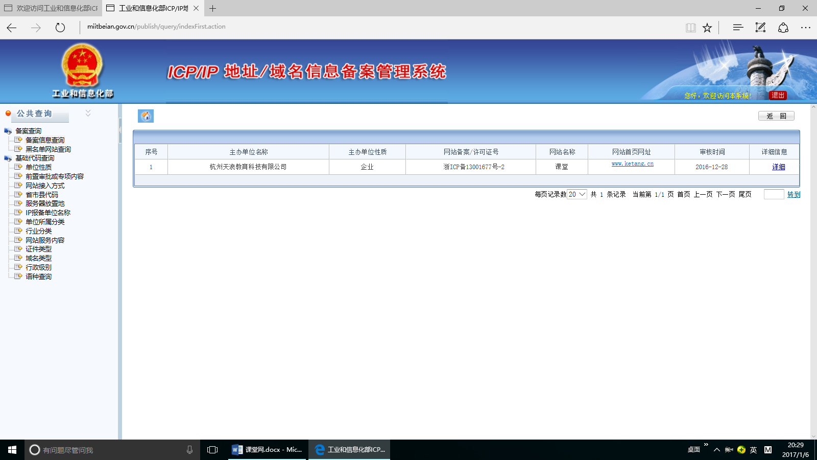
（三）举证证明责任方面需要注意的问题
经营主体的公示性信息（ICP备案）

Slide 47
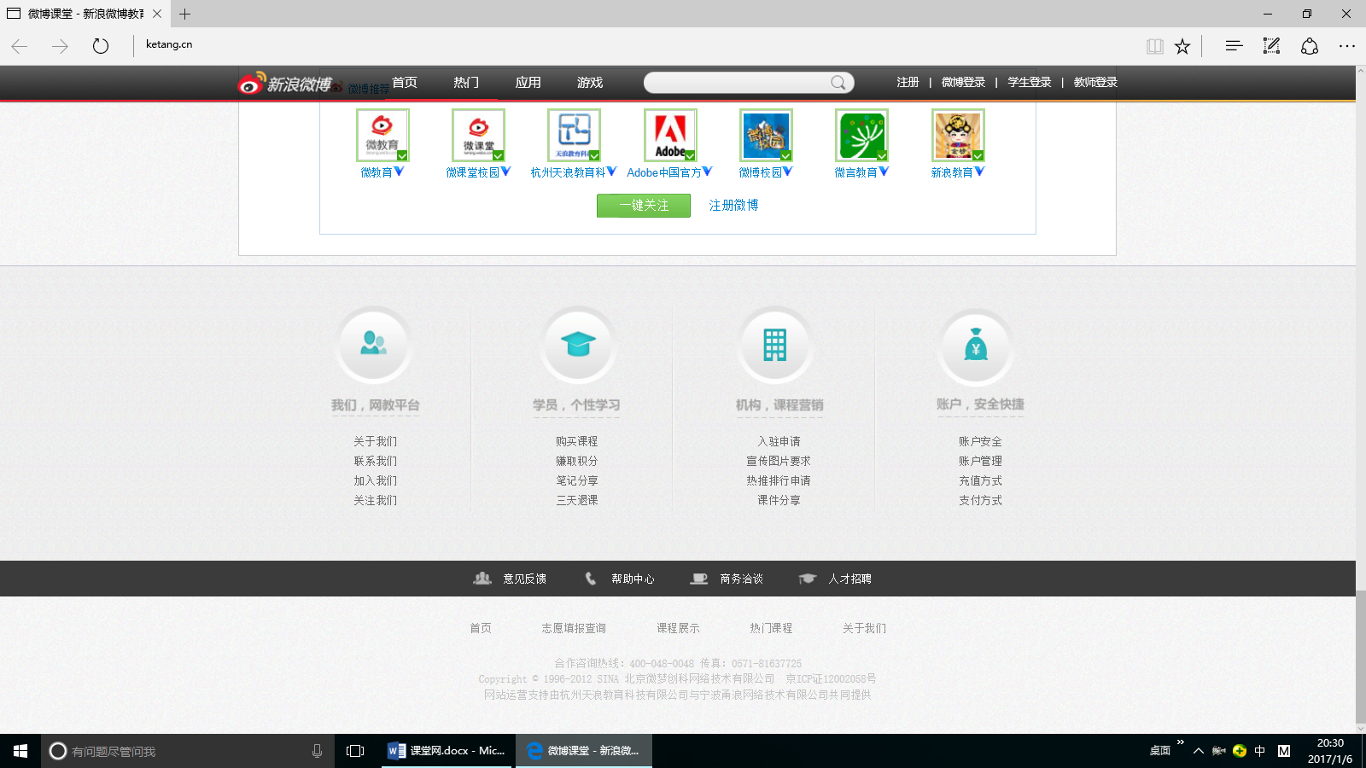
（三）举证证明责任方面需要注意的问题
经营主体的公示性信息（网页标注）

Slide 48
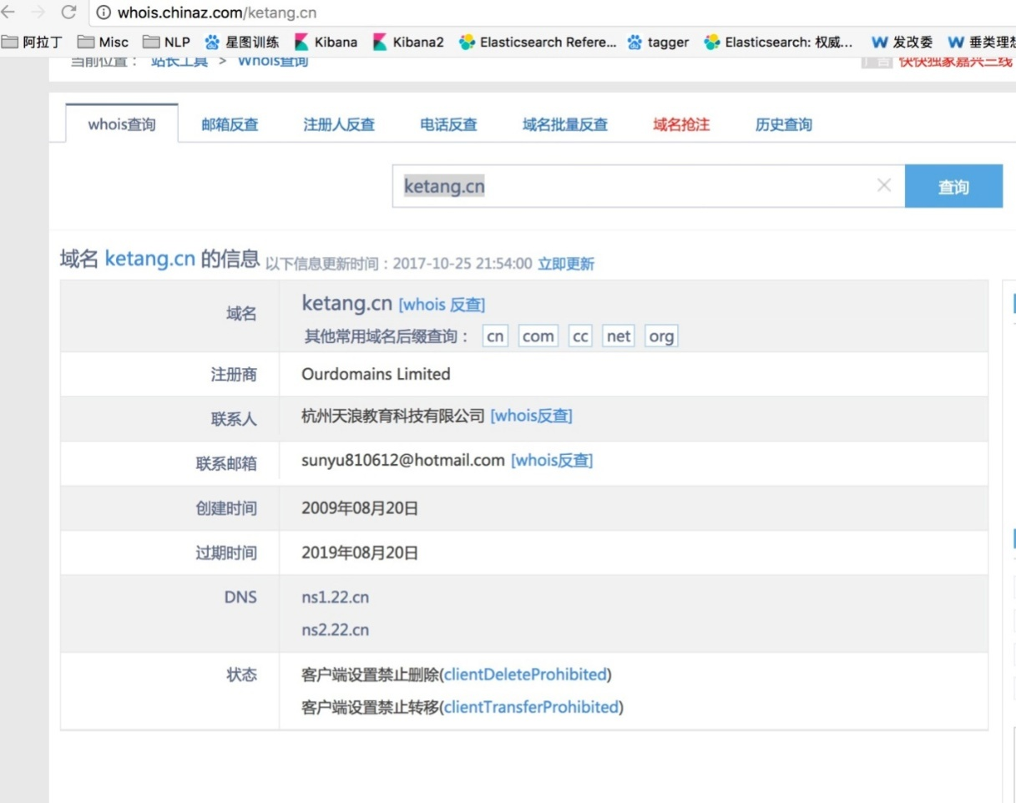
（三）举证证明责任方面需要注意的问题
经营主体的公示性信息（域名持有人）

Slide 49
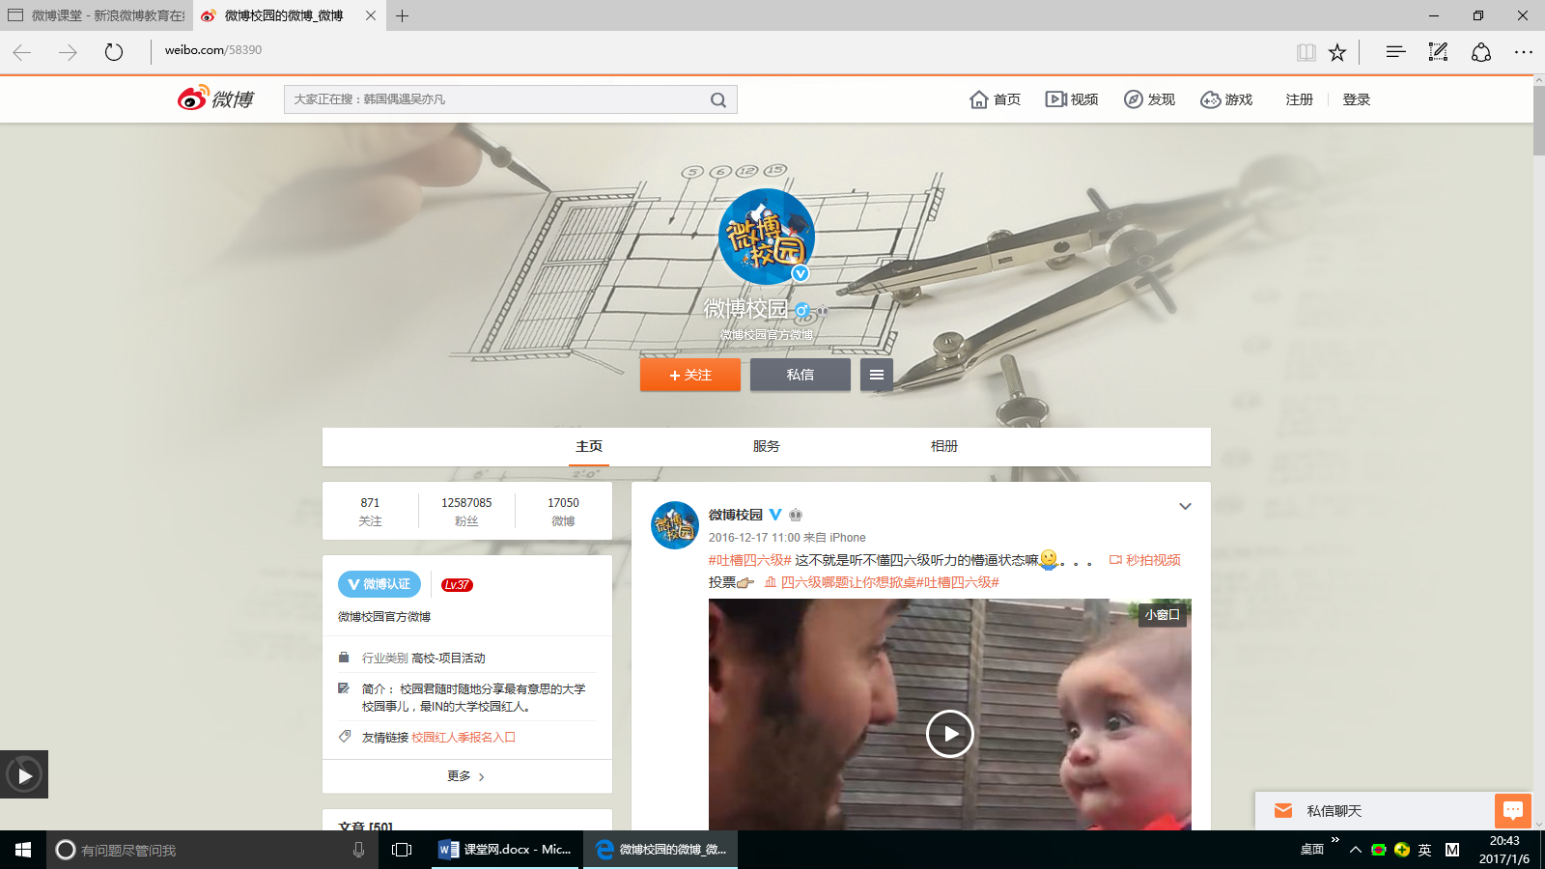
（三）举证证明责任方面需要注意的问题
经营主体的公示性信息（微博帐号认证名称）

Slide 50
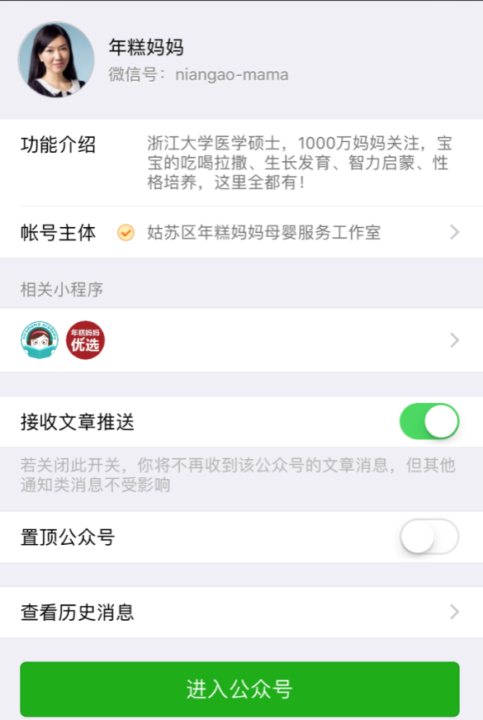
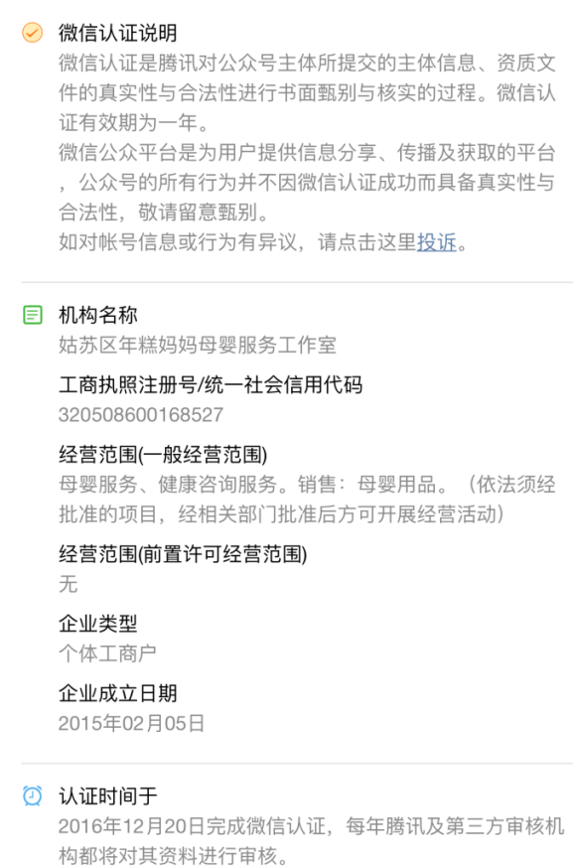
（三）举证证明责任方面需要注意的问题
经营主体的公示性信息（微信认证信息）

Slide 51
（三）举证证明责任方面需要注意的问题
如何固定并解释网络证据
1
注重取证方式的有效性和合法性
未做取证设备清洁不可当然否定证据的真实性
· 取证开始前应清洁取证设备
· 充分还原查找到争议内容的过程
· 不得使用违法方式取证
并非所有网页都需要公证

Slide 52
（三）举证证明责任方面需要注意的问题
如何固定并解释网络证据
2
注重取证内容的证明效力
· 因取证涉及的情形不充分，
无法明确证明被告实施了争议行为
· 针对被告非法下载原告网站内容的证据，
仅有下载过程，缺乏下载内容

Slide 53
（三）举证证明责任方面需要注意的问题
如何固定并解释网络证据
3
注重取证的及时性
· 原告：保证充分救济（时间性要素证据）
· 被告：避免持续侵权
4
清晰准确地解释取证内容

Slide 54
（四）自认和免证事实
自认（新民事诉讼证据规定第3-9条）
·必须发生在诉讼过程中
·一般应当明确表示（默示自认需满足法定条件）
·必须具有合法性（不可与现行有效的法律冲突）
·自认的事实与查明的事实不符的不予确认
·如果各共同诉讼人对同一案件事实作出了明显自相矛盾的表述，不构成自认
·自认的撤销（法庭辩论终结前）

Slide 55
（四）自认和免证事实
免证事实（新民事诉讼证据规定第10条）
“已为仲裁机构的生效裁决所确认的事实”反证要求：“足以反驳”
自然规律、科学定理、定律的事实，不允许当事人以相反证据推翻

Slide 56
谢 谢

